Slide 1
План лекції:
ЛЕКЦІЯ 8
ЕЛЕКТРОПРИВОД РУЧНИХ ЕЛЕКТРИЧНИХ МАШИН
1. Вимоги до електропривода ручних електричних машин;
2. Характеристика електродвигунів, що використовують для привода рем;
3. Джерела живлення ручних електричних машин;
4. Особливості електроприводів РЕМ, що застосовують у різних галузях сільського господарства;
5. Правила безпеки при експлуатації РЕМ.

Slide 2
Література:
Електропривод: Навч. Пос. / О.ІО. Синявський, П.І. Савченко, В.В. Савченко, Ю.М. Лавріненко, В.В. Козирський, Ю.М. Хандола, І.П. Ільїчов; За ред. О.Ю. Синявського. - К.: Аграр Медіа Груп,2013.-586 с. С. 404-514.
Електропривод сільськогосподарських машин, агрегатів та потокових ліній: Підручник / Є.Л. Жулай, Б.В. Зайцев, О.С. Марченко та ін.; Ред. Є.Л. Жулай. – К.: Вища освіта, 2001. – 288 c. С. 112-164.
Механізація та автоматизація у тваринництві і птахівництві: навч. посіб. для студ. вузів/за ред. О. С. Марченка. – К. : Урожай, 1995. – 414, [2] c. С.187-224.
Електропривод і застосування електроенергії у сільському господарстві / І.І. Мартиненко; В.Ф. Гончар; Л.П. Тищенко; І.І. Шарамок; за ред. І.І. Мартиненка; – 2-ге вид., перероб. і доп.. – К. : Урожай, 1993. – 304 c.: іл. С. 98-146.
Електрообладнання тваринницьких підприємств і автоматизація виробничих процесів у тваринництві/ В.Ф. Гончар; Л.П. Тищенко. – 2-ге вид., перероб. і доп.. – К.: Вища школа, 1988. – 287 c.: іл. С. 186-226.

Slide 3
Вимоги до електропривода ручних електричних машин
Ручна електрифікована машина (РЕФМ) - це така машина, в якій голов-ний робочий рух виконується від електричного двигуна або електро-магніту, а допоміжний (подача) рух та керування машиною вручну.
У с/г РЕФМ застосовують для стрижки овець, в ремонтних та дерево-обробних майстернях, на будівництві, в побуті. Для підвищення продук-тивності ручної праці промисловість випускає більше ста їх типів.
Сучасні РЕФМ за призначенням поділяють на дві групи: для викорис-тання у побуті та для професійної діяльності.
Оскільки РЕФМ працюють безпосередньо в контакті з людиною, до них ставляться такі вимоги:
невелика маса;
безпека в роботі;
зручність в експлуатації;
нормовані величини шуму та вібрації;
економічність.
Будь-яка РЕФМ складається з електродвигуна, передавального прист-рою, корпусу, вимикачів, штепсельних з’єднань та кабелю живлення.
Маса ручної електричної машини на 70-80 % визначається масою електродвигунного пристрою, тому для їх приводу застосовуються високошвидкісні двигуни, які найменші за масою.

Slide 4
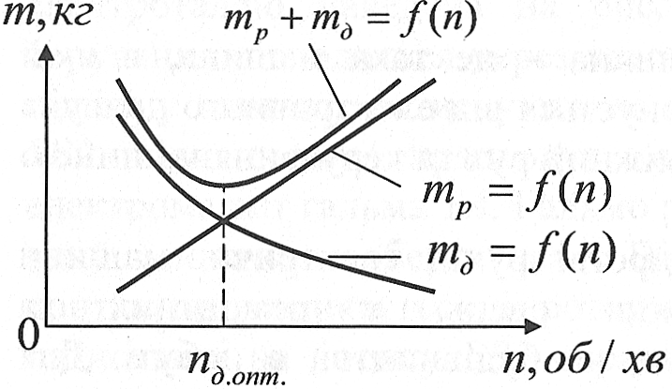

Вимоги до електропривода ручних електричних машин
Але підвищення частоти обертання двигуна для РЕФМ з невеликою швидкістю руху робочого органу зумовлює необхідність редукторних передач, які ускладнюють машину і тим самим збільшують її масу.
Тому при конструюванні РЕФМ знаходять оптимальний варіант співвід-ношення маси двигуна(т_{д}) та маси редуктора(т_{р}) для даної частоти обер-тання робочого органа n. Найменшій загальній масі т_{р} + т_{д} відповідає оптимальна частота обертання електродвигуна в межах 8-12 тис. об/хв.
Практично використовуються двигуни з частотою обертання від 3000 об/хв (асинхронні короткозамкнені двигуни частотою 50 Гц) до 12 тис. об/хв (асинхронні частотою 200 Гц та універсальні колекторні).
Двигуни РЕФМ розраховані на напруги 36, 42, 220, 380 В змінного струму та частоти 50, 200, 400 Гц і постійного струму напругою 9, 12, 24 В.
За робочою напругою та ступенем безпеки РЕФМ поділяються на три класи:
І - машини на напругу 220 та 380 В тільки з робочою ізоляцією та штеп-сельними роз’єднувачами, що мають заземлюючий контакт;
ІІ - машини на напругу 220 та 380 В з подвійною або підсиленою ізоля-цією без пристрою для заземлення. На паспортних табличках машин II класу наносять знак ;
ІІІ - машини на напругу 9, 12, 24 В постійного струму та 36, 42 В змінно-го струму із живленням від автономних джерел струму або трансфор-маторів з окремими обмотками і напругою холостого ходу не вище 50 В. Вторинне електричне коло не повинно бути з’єднане з землею.

Slide 5
Вимоги до електропривода ручних електричних машин
Для підвищення безпеки роботи з РЕМ класу І та запобігання ура-женню електричним струмом у виробничих умовах останні приєд-нують до електричної мережі через захисно-вимикальні пристрої.
Датчиком струму виті-кання є трансформатор Т, первинна обмотка якого увімкнена послідовно в коло захисного нульового проводу. Пристрій підклю-чається до електричної мережі і ручної машини через штепсельні з’єднан-ня XI і Х2. Вмикають прист-рій кнопкою SВ2.
При цьому через вип-рямляч UZ подається нап-руга на об­мотку К1.2 гер-конового реле К1, замика-ючий контакт якого шунтує кнопку SВ2.

Slide 6
Вимоги до електропривода ручних електричних машин
Для вмикання двигуна ручної машини М натискують на вмонто-ваний у рукоятку машини вимикач SА2, через який подається напруга на обмотку герконового реле К2.
Контакт реле К2 замикає коло котушки магнітного пускача КМ. Головні контакти останнього вмикають двигун М у мережу.
При пробої ізоляції ручної машини на корпус у нульовому про-воді з’являється струм, який індукує е. р. с. у вторинній обмотці дат-чика трансформатора Т. Під дією цієї е. р. с. відкривається транзистор VТ і тиристор VS.
Струм, що проходить через обмотку К1.1 герконового реле К1, розмагнічує його, контакт К1 розмикається і знеструмлює котушку магнітного пускача КМ.
Останній вимикає ручну машину з мережі. Одночасно гасне лампа НL, що сигналізує про вимкнення пристрою.
Тривалість спрацювання захисту 0,05 с. Величина струму витоку, при якому спрацьовує захист, не повинна перевищувати 10 мА і регулюється резистором R7.
Для перевірки працездатності пристрою натискують на кнопку SВЗ, створюючи штучне замикання на корпус. Вимикають пристрій кнопкою SВ1.

Slide 7
Характеристика електродвигунів для привода РЕМ
Для приводів РЕФМ використовують спеціальні електродвигуни уніфі-кованої серії, які повинні відповідати таким вимогам:
достатньо жорстка механічна характеристика;
велика перевантажувальна здатність;
механічна міцність;
невелика маса.
Ці двигуни поділяють на три основні серії:
три- та однофазні двигуни з короткозамкненим ротором промислової частоти 50 Гц (АН); напругою 36, 42, 220, 380 В; потужністю 120, 180, 270, 400, 600, 800 та 1000 Вт;
трифазні асинхронні з короткозамкненим ротором частотою 200 Гц (АП); напругою 36, 42 та 220 В; потужністю 30, 50, 80, 120, 180, 270, 400, 800, 1000, 1200, 1600, 2200 Вт;
універсальні колекторні промислової частоти (КН) напругою 220 В, час-тотою 50 Гц; потужністю 18, 30, 50, 80, 100, 180, 270, 400, 800, 1000,1200 Вт.
Однофазні асинхронні двигуни з короткозамкненим ротором поділяються на: АЕ - з пусковою обмоткою, АУ - з пусковим конденсатором; АТ – робо-чим конденсатором, АУТ – з пусковим та робочим конденсатором та електронним регулюванням частоти обертання та реверсуванням (РР).

Slide 8
Характеристика електродвигунів для привода РЕМ
Універсальні колекторні двигуни серії КН можуть працювати як на змін-ному, так і на постійному струмі, але в основному їх використовують при живленні від мережі змінного струму частотою 50 Гц. Ці двигуни мають велику перевантажувальну здатність при низьких частотах обертання, та мяку механічну хар-ку тому їх застосовують в РЕФМ де вимагаються вели-кі моменти, а також при пуску з повним навантаженням (електросвердла, електроножиці тощо).
Недоліком колекторних двигунів є складність конструкції, підвищена витрата міді на їх виготовлення, підвищені вимоги до обслуговування, особливо при роботі в приміщеннях з агресивним середовищем.
Питомі показники маси для універсальних колекторних двигунів 30-65 Вт/кг, трифазних асинхронних підвищеної частоти 200 Гц – 20-40 Вт/кг; асинхронних промислової частоти 50 Гц - 50-80 Вт/кг.
За конструктивним виконанням та способом монтажу двигуни РЕФМ - це вбудовані двигуни, що конструктивно з’єднані з редуктором чи робо-чим органом як одне ціле. Вихідний вал двигуна може бути виконаний із зубчастою нарізкою і бути частиною редуктора.
В електрорубанку застосовують спеціальну конструкцію електродви-гуна, в якому ротор знаходиться зовні статора і на ньому безпосередньо закріплені робочі ножі.

Slide 9
Характеристика електродвигунів для привода РЕМ
Потужність приводного двигуна для РЕФМ вибирають за максималь-ним зусиллям на робочому органі та частотою обертання чи лінійною швидкістю руху робочого органу. Оскільки зусилля подачі робочого орга-ну створюється вручну робітником, то воно може коливатися в широких межах, тому, як правило, користуються експериментальними даними і потужність двигуна вибирають зі значним запасом.
Так, потужність двигуна для свердлильних електричних машин визначають за потужністю на свердлі Р_{св}, кВт:
де п - частота обертання свердла, об/хв;
М_{св} - крутний момент на свердлі, Н•м.
М_{св} визначають за формулою:
де D - діаметр свердла, мм; S - подача на один оберт
свердла, мм;
с, х, у - коефіцієнти, які визначаються експериментально і залежать від фізико-механічних властивостей оброблюваного матеріалу (для чавуну с = 11,6; х = 2,0; у = 0,6; для вуглецевої сталі середньої міцності с = 44; х = 1,8; у = 0,8).
Потужність на валу двигуна складається з Р_{св} та потужності холостого ходу машини (20-30 % від Р_{св}).

Slide 10
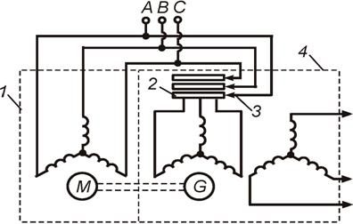
Джерела живлення ручних електричних машин
Для живлення РЕФМ випускають сухі трансформатори ТСЗИ потужністю 0,63, 1,0, 1,6. 2,5 та 4 кВА. Для перемикання обмоток трансформатора із “зірки” на “трикутник” і навпаки на клемній дошці є спеціальні перемика-чі. Корпус трансформатора заземлюється приєднанням до нього нульово-го проводу мережі 220/380 В.
Ручні електричні машини, які приводяться в рух двигунами підвищеної частоти, живляться від перетворювачів частоти.
Машинні перетворювачі частоти типу ИЭ-9401 призначені для перетво-рення змінного трифазного струму частотою 50 Гц при напрузі 220/380 В у змінний трифазний струм підвищеної частоти 200 Гц при напрузі 36 В.
Перетворювач частоти ИЭ-9401 складається з двополюсного асинхрон-ного двигуна з короткозамкненим ротором і шестиполюсного асинхрон-ного генератора з фазним ротором. Ротори двигуна і генератора знаходя-ться на одному валу і обертаються з однаковою частотою. На валу закріп-лені три ізольованих одне від одного кільця, до яких приєднані виводи обмоток ротора генератора. На кільця генератора через щітки і на обмот-ки електродвигуна подається напруга мережі 220 або 380 В. Напруга 36 В частотою 200 Гц знімається з обмоток статора генератора.

Slide 11
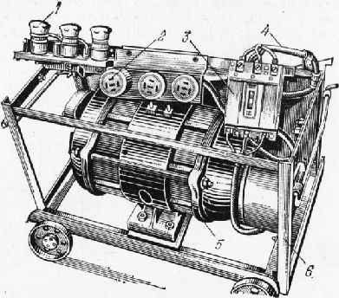
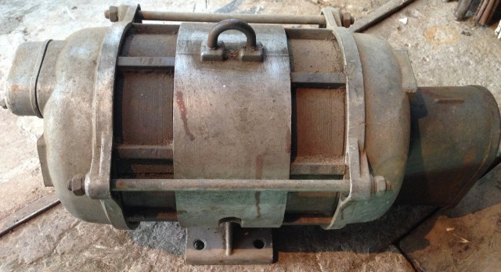
Джерела живлення ручних електричних машин
Принцип роботи перетворювача такий. У шестиполюсному роторі маг-нітне поле обертається з частотою 1000 об/хв навколо ротора. У свою че-ргу ротор генератора обертається в напрямі обертання магнітного поля з частотою близько 3000 об/хв., тому магнітні силові лінії перетинають вит-ки нерухомої обмотки статора генератора з частотою обертання близько 4000 об/хв. У цьому випадку в шестиполюсних обмотках статора виникає напруга змінного струму з частотою близькою 200 Гц.

Slide 12
Джерела живлення ручних електричних машин
Синхронно-реактивний перетворювач частоти ИЭ-9403 призна-чений для перетворення трифазного змінного струму частотою 50 Гц і напругою 220/380 В у змінний трифазний струм частотою 200 Гц і напругою 36 В.
Принцип дії перетворювача ґрунтуєть-ся на виділенні і використанні вищих гармонік магнітного поля.
Перетворювач складається зі статора, вертикально розміщеного ротора та під-шипникових щитів.
У пазах статора розміщені дві трифазні обмотки: одна двополюсна (первинна) під’єднується до мережі і призначена для створення обертового магнітного поля, друга восьми-полюсна (вторинна) призна-чена для одержання струму високої частоти.

Slide 13
Джерела живлення ручних електричних машин
Магнітна система ротора має особливу форму і спеціально розраховану величину повітряного зазо-ру, завдяки чому в кривій розподілу магнітної індук-ції в повітряному зазорі виділяється необхідна четверта гармоніка.
Досвід проектування і виготовлення синхро-нно-реактивних перетворювачів частоти пока-зує, що для виділення четвертої гармоніки по-ля обриси поверхні магнітних частин ротора можуть бути частинами кола, ексцентричного відносно кола розточки статора.
Так, у машині ИЭ-9403 ексцентриситет кола становить 2,14 мм.
Для розгону ротора під час пуску в його магнітну частину закладена пускова обмотка у вигляді білячої клітки, виготовленої з алюмі-нієвих стержнів з короткозамкненими алюмі-нієвими кільцями. При досягненні ротором підсинхронної частоти він завдяки реактив-ному моменту втягується в синхронізм.
форма кривих магнітного потоку: Ф₁ - первинної обмотки. Фз - у повітря-но­му зазорі. Ф₄ - вторин-ної обмотки

Slide 14
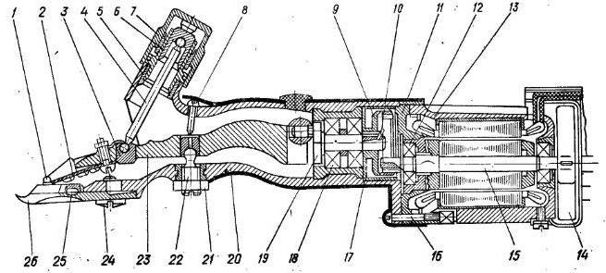
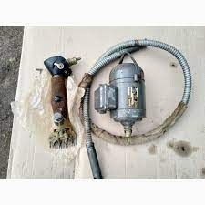
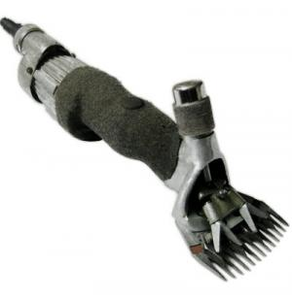
Електропривод стригальних машинок
У тваринництві основною ручною електричною машиною є машинка для стрижки овець. Електропривод цієї машинки має два варіанти: від окремого електродвигуна через гнучкий вал та від вмонтованого в рукоятку електродвигуна.
Основна механічна частина машинок, відповідно до типів МСО-77Б та МСУ-200, залишається однаковою за виключенням змін у кінематичній схемі в місці приєднання двигуна.
Стригальна машинка включає такі елементи: різальний апарат, до складу якого входять чотиризубий рухомий ніж та дванадцяти-зуба гребінка, ексцентриковий, натискаючий та шарнірний механізми.
Рухаючись по тілу тварини гребінка захоплює та притримує вовну, а ніж, виконуючи 2100 подвійних ходів за хвилину уздовж гребінки, зрізає вовну. Захват машинки - 76,8 мм.
Ексцентриковий механізм перетворює обертальний рух двигуна в коливальний рух ножа.
Машинка для стрижки
овець МСУ-200
Машинка для стрижки
овець МСО-77Б

Slide 15
Електропривод стригальних машинок
Момент опору машинки залежить від двох складових: моменту різання вовни залежно від подачі та моменту тертя ножа по гребін-ці залежно від зусилля натискання.
Перший момент при зміні швидкості подачі від 0,4 до 1 м/с змі-нюється від 0,8 до 1,5 Н•м, тобто майже прямо пропорційно, а дру-гий при зміні натискання ножа на гребінку від 100 до 200 Н зміню-ється в чотири рази (від 0,1 до 0,4 Н•м), тобто від цього моменту опору в основному залежить навантаження двигуна.
Експериментально встановлено, що в машинці з гнучким валом приблизно 10 - 12 % потужності двигуна витрачається на тертя гнучкого валу по кожуху, 30 % - на зрізання вовни і близько 60 % - на холостий хід машинки, включаючи тертя ножа по гребінці.
Тому зусилля натискання не повинно перевищувати 200 Н.
Машинка для стрижки
овець МСУ-200
Для привода стригальних машинок МСО-77Б застосовують три-фазні асинхронні електродвигуни з короткозамкненим ротором типу АД-120 потужністю 120 Вт, синхронною частотою обертання 3000 об/хв, напругою 220/380 В при частоті мережі 50 Гц.
Машинка для стрижки
овець МСО-77Б

Slide 16
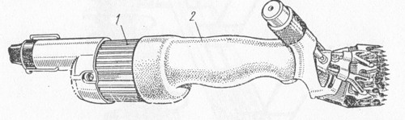
Електропривод стригальних машинок
Двигун підвішується на кронштейні над робочим столом і через гнучкий вал довжиною 1,6 м передає обертальний рух стригальній машинці.
Особливістю конструкції двигуна є те, що він виготовлений без лап зі спеціальним фланцем на одному підшипниковому щиті для кріплення кожуха гнучкого валу.
Керують двигуном вручну за допомогою ручного пускача ПНВ-30.
Експериментально встановлено, що в машинці з гнучким валом приблизно 10 - 12 % потужності двигуна витрачається на тертя гнучкого валу по кожуху, 30 % - на зрізання вовни і близько 60 % - на холостий хід машинки, включаючи тертя ножа по гребінці.
Тому зусилля натискання не повинно перевищувати 200 Н.
Машинка для стрижки
овець МСО-77Б
Привод стригальних машинок МСУ-200 здійснюється від спеці-альних асинхронних двигунів з короткозамкненим ро­тором, які під’єднуються до електричної мережі через перетворювач частоти з вихідними параметрами 36 В, 200 Гц.

Slide 17
Електропривод стригальних машинок
Синхронна частота обертання цих двигунів - 12 000 об/хв, номі-нальна потужність 90 Вт.
Застосування високочастотного двигуна зменшує його масу в 3 рази, а габарити по діаметру та довжині - в 2 рази.
З урахуванням ліквідації гнучкого валу маса привода машинки зменшується в 4 рази, а двигун вмонтований у ручку стригальної машинки, що збільшує її маневреність і знімає діє реактивного моменту гнучкого валу на руку стригаля.
Зниження напруги на двигуні до 36 В підвищує безпеку праці.
За рахунок зменшення втрат потужності в гнучкому валу потужність двигуна також зменшується.
Для стрижки овець в умовах підприємства застосовують стри-гальні апарати ЭСА-1Д з машинкою МСО-77Б продуктивністю 8 голів на годину. Один такий стригальний апарат розрахований на підприємство з поголів’ям до 500 овець.

Slide 18
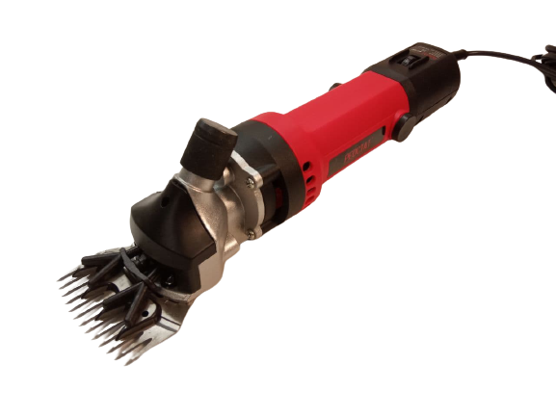
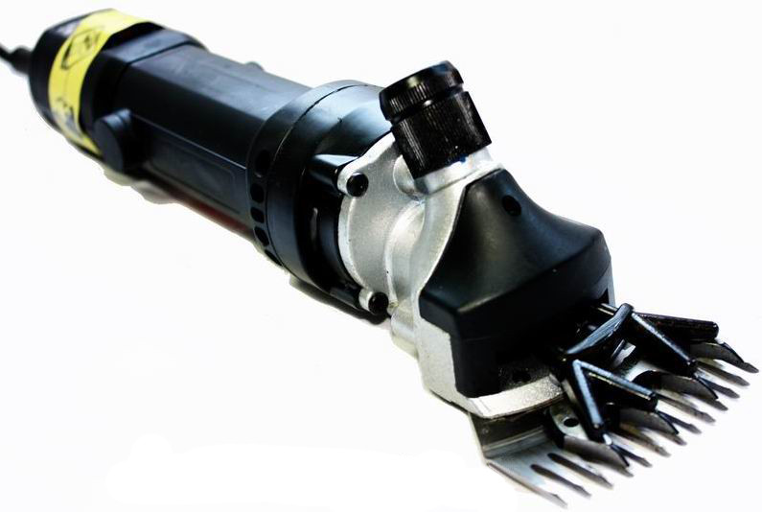
Електропривод стригальних машинок
При поголів’ї 10-12 тис. овець застосовують агрегат ЭСА-12Г, який складається з 12 апаратів ЭСА-1Д, силової та освітлювальної кабель-них мереж, переносного заземлюючого пристрою, розподільного щитка та апарата для заточування ножів машинок.
Агрегат одержує живлення від електромережі або пересувної електростанції потужністю 4-12 кВт з бензиновим або дизельним двигуном.
Високочастотні стригальні агрегати ЭСА-6/200 та ЭСА- 12/300 складаються з 6 або 12 стригальних апаратів з машинками МСУ-200 і двигунами МС-200Н, перетворювача частоти ИЭ-9401, заточуваль-ного апарата ТА1, переносної електромережі.
Для спеціалізованих підприємств по вирощуванню овець застосовують стаціонарні стригальні пункти, обладнані, крім того, пресом для вовни, тельфером, транспортерами для вовни, спеціальними поворотними столами.

Slide 19
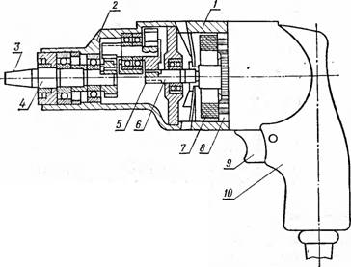
Електропривод ручних електрифікованих машин
У ремонтних майстернях с/г техніки та деревообробних майстернях набір РЕФМ дуже широкий: електричні свердлильні машини (електродре-лі), які поділяються на одно-, двошвидкісні та з електронним регулюван-ням швидкості.
Застосовуються також електричні ножиці, призначені для різання лис-тового металу від 1,25 до 3,5 мм завтовшки, ручні електричні дискові пил-ки, електрорубанки, шліфувальні машини, заточні верстати.
Електропривод цих машин здійснюють від двигунів серії АП частотою струму 200 Гц, потужністю 400, 800, 1230 Вт та колектор-них серії КН-11 з частотою змінного струму 50 Гц, потужністю від 200 до 600 Вт.
Найбільший діаметр свердла залежно від потужності - від 6 мм (машина ИЭ-1025Б) до 23 мм (ИЭ-1305).
Двошвидкісна свердлильна машина (ИЭ-1202, ИЭ-1205) склада-ється з двигуна КН та двошвидкісного редуктора з механізмом пе-ремикання швидкостей. Перемикання швидкостей - механічне, за допомогою двох пар зубчастих коліс, які можуть переміщуватись в осьовому напрямку при дії на них рукоятки перемикача.

Slide 20
Електропривод ручних електрифікованих машин
Особливістю електропри-вода одно-швидкісного елек-тросвердла з колекторним двигуном є кінематична схе-ма, в якій вал електродвигу-на є однією з шестерень редуктора.
Корпус машини та передавальні пристрої повинні мати достат-ню міцність, оскільки при свердлінні до них прикладаються значні механічні зусилля в осьовому та радіальному напрямках.
Так, при свердлінні отворів діаметром 6-9 мм обертовий мо-мент становить 1-2 Н•м, а осьовий (натискання свердла) - 500-650 Н; при діаметрі 12-14 мм - відповідно 6-8 Н•м та 1500-2000 Н; при діаметрі 23 мм - 25-50 Н•м та 3000 - 4000 Н..

Slide 21
Електропривод ручних електрифікованих машин
Схема вмикання машини включає штепсе-льне з’єднання X, курковий двополюсний вимикач фільтр-конденсатор С, обмотку якоря Я та обмотку збудження 03.
Електрич
ні свердлиль
ні машини з
електродвигу
нами серії
КРРН11-180/220 мають електронне регулювання швидкості та ревер-сування. Максимальний діаметр свердла від 6 до 13 мм, частота обертання шпинделя регулюється в межах 0- 00; 0-840; 0-2300 об/хв, споживана потужність 300-400 Вт. Живлення від мережі напругою 220 В, частотою струму 50 Гц.

Slide 22
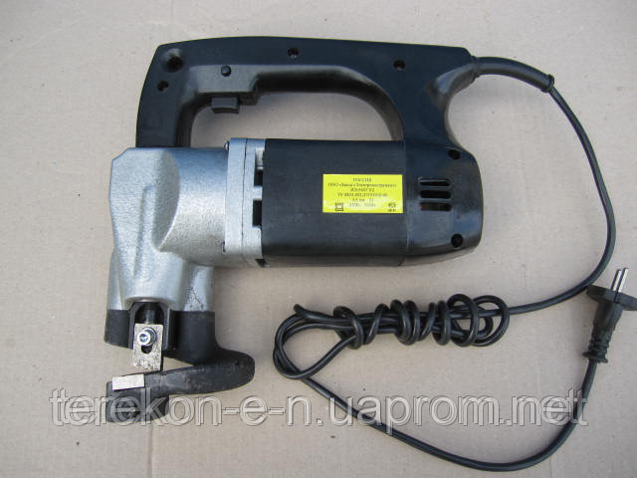
Електропривод ручних електрифікованих машин
Електричні ножиці ИЭ-5405; ИЭ-5407 призначені для різа-ння листового металу від 1,25 до 3,5 мм завтовшки, приводяться в дію від колек-торного двигуна напругою 220 В частотою струму 50 Гц.
Потужність електродвигу-на 270-550 Вт, частота подвій-них ходів 1400-1500 на хвил.
Кінематична схема складається з зубчастого редуктора, криво-шипа та повзуна, які перетворюють обертальний рух двигуна в коливний рух робочих органів.
На повзуні закріплюється насадка з твердосплавного матеріалу, що виконує роль рухомого ножа, протирізальна пластина має таку саму насадку.

Slide 23
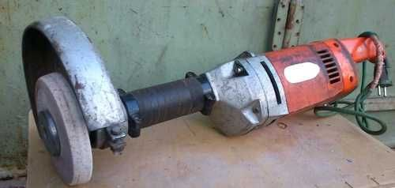
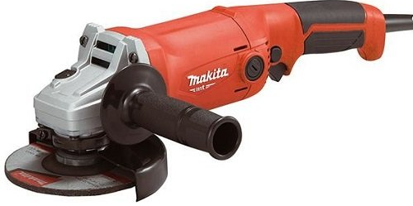
Електропривод ручних електрифікованих машин
Електричні шліфувальні машини ИЭ-2011, ИЭ-2017 призначені для зачищення поверхонь конструкцій зі сталі та чавуну, зварних швів, очищення від корозії та шліфування виробів з металу та інших матеріалів.
Електродвигун колекторний
КН11 потужністю 1050 Вт, часто-
та обертання 3600 об/хв. Робо-
чим органом є шліфувальний
круг діаметром 150мм.
Кутова шліфувальна машина Makita M9002 M9002

Slide 24
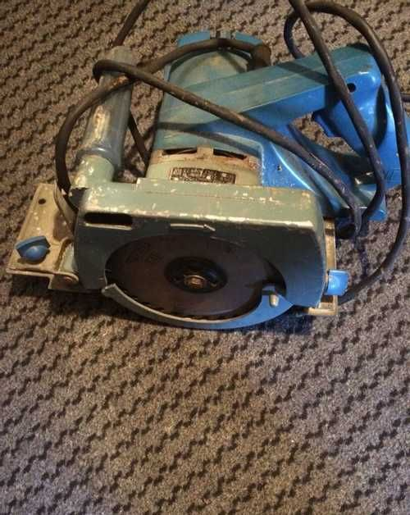
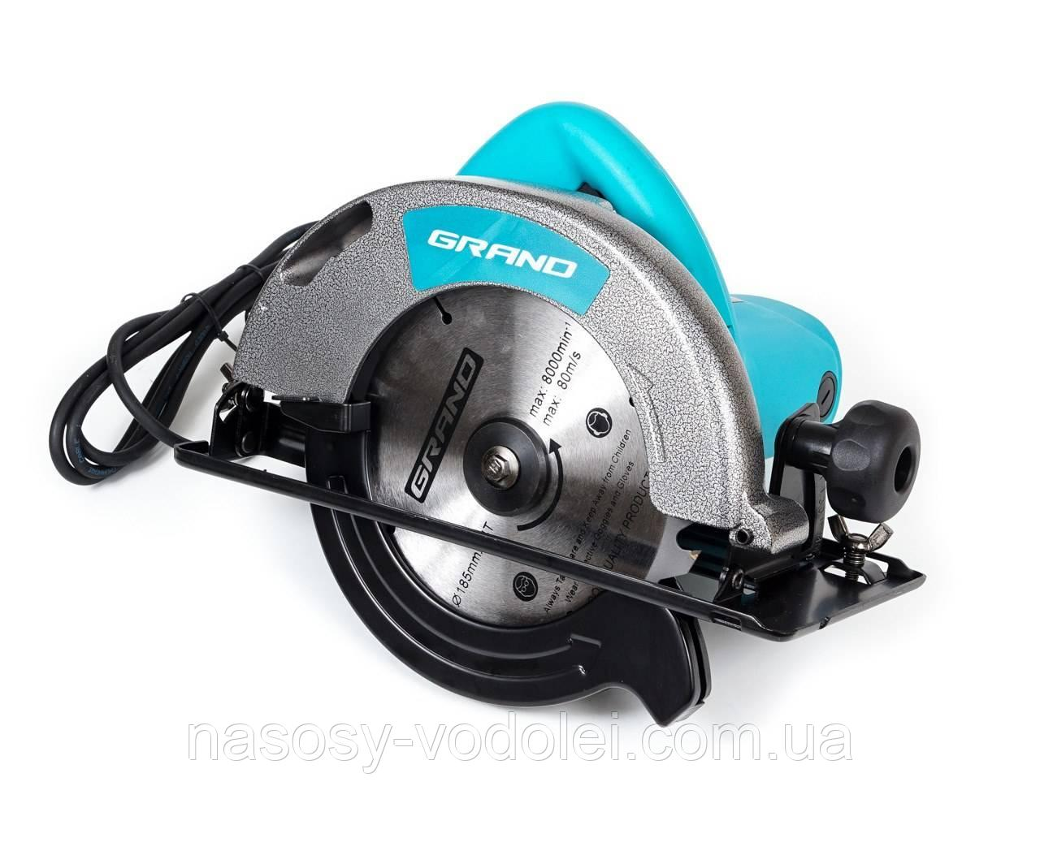
Електропривод ручних електрифікованих машин
У деревообробних майстер-
нях застосовують ручні електрич
ні дискові пилки ИЭ-5106,
ИЭ-5107 тощо, які приводяться в
дію від колекторних двигунів по-
тужністю 600-1150 Вт, напругою
220 В та частотою струму 50 Гц.
Діаметр диска - від 160 до
200 мм, частота обертання 2800
2900 об/хв. Машина забезпе-
чує глибину пропилу до 65 мм.
Пила дискова електрична Grand ПД-185-1950

Slide 25
Електропривод ручних електрифікованих машин
Для привода ів, які призначені для пробиван-ня в древі отворів і гнізд прямокутної форми, шпунтових пазів тощо, використовують як асинхронні двигуни ИЭ-5601 потужністю 1070 ВТ, що працюють від мережі змінного струму частотою 50 Гц, напругою 220 В, так і колекторні двигуни КН потужністю 1150 Вт.
Робочим органом є безкінечний ланцюг, на якому закріплені різальні зуби.

Slide 26
Правила безпеки при експлуатації РЕМ
До роботи з ручними машинами допускаються особи, які пройшли виробниче навчання і мають кваліфікаційну групу з техніки безпеки. Дозволяється експлуатація тільки тих машин, які задовольняють вимогам стандартів.
При кожній видачі машини в роботу виконують перевірку комп-лектності, надійності закріплення деталей, зовнішній огляд ізоляцій-них деталей корпусу і кабелю, перевірку роботи вимикача та машини на холостому ходу.
У машин класу І перевіряють також справність кола заземлення.
При роботі з машиною класу І слід застосовувати індивідуальні захисні засоби (діелектричні рукавиці, калоші, килими) за винятком таких випадків: машина, і тільки одна, живиться від розподільного трансформатора, автономної установки двигун-генератор або перет-ворювача частоти з окремими обмотками, через захисно-вимикальний пристрій.
Машинами класів II і III дозволяється виконання робіт без застосування індивідуальних захисних засобів.

Slide 27
Правила безпеки при експлуатації РЕМ
У побутових умовах дозволяється експлуатувати тільки машини класів II і III відповідно до призначення, вказаного у паспорті машини.
Для машин класів І та II різниця потенціалів між землею та будь-яким проводом електричної мережі, до якої приєднується РЕМ, не повинна бути більшою за 250 В.
Різниця потенціалів між землею і будь-якою фазою мережі живлення машини III класу не повинна перевищувати 24 В.
Конструкція штепсельного з’єднання машини III класу не повинна допускати суміщення із з’єднаннями, призначеними для машин І та II класів. Конструкція з’єднання на 200 та 400 Гц не по-винна допускати суміщення із штепсельними з’єднаннями на 50 Гц.
Опір ізоляції нових машин (після випуску з заводу) відносно корпусу та між обмотками не повинен бути меншим за 100 МОм у холодному стані та 2 МОм при робочій температурі двигуна.

